Slide 1
Cours C.03.06.02
Entretien – Travaux pratiques
Marek Pszczola
(présentation préparée sur la base des supports du Dr Majlun, Pologne)

Slide 2
Road Transportation Systems Engineering Development in the Sub-Saharan Africa – Modern EU Master Programme & Capacity Building

Slide 4
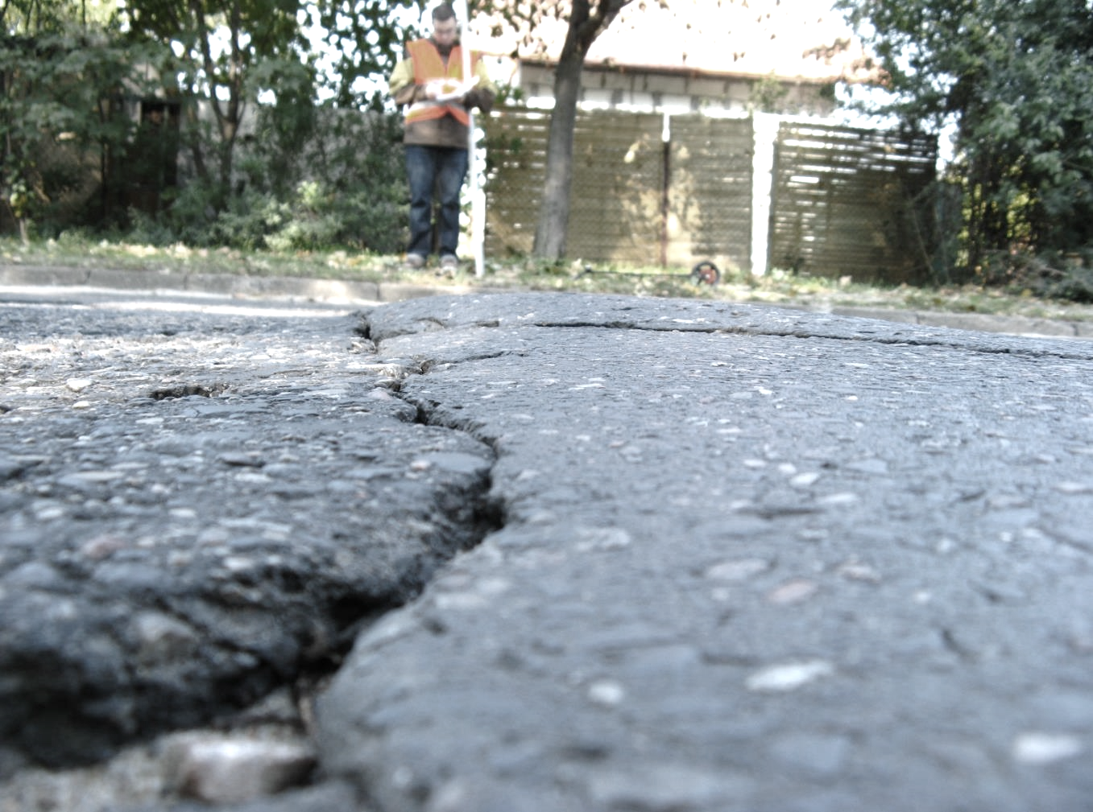
Système de diagnostic de l’état des chaussées

Slide 5
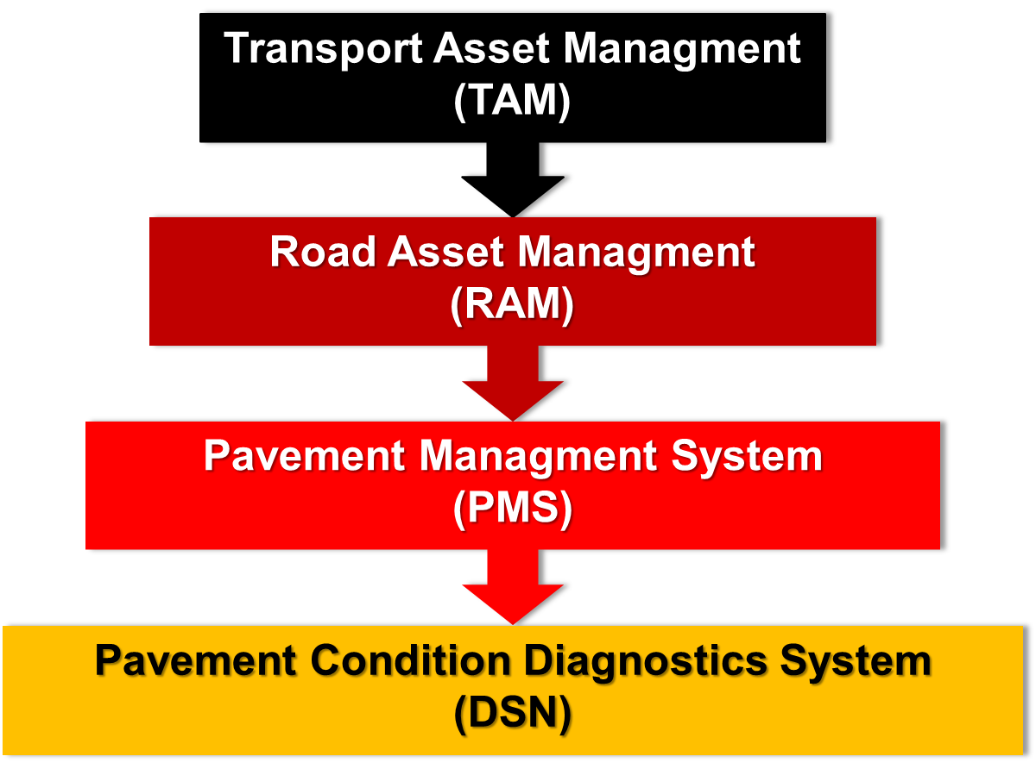
Système de diagnostic de l’état des chaussées
Gestion des actifs de transport
(TAM)
Gestion du patrimoine routier
(RAM)
Système de gestion des chaussées
(PMS)
Système de diagnostic de l’état des chaussées
(DSN)

Slide 6
Système de diagnostic de l’état des chaussées
Contenu des lignes directrices du système de diagnostic de l’état des chaussées :
Définitions des grandeurs, des plages et de la qualité des données de mesure
Règles de réalisation des mesures sur le réseau routier
Règles d’enregistrement et de collecte des résultats de mesure
Méthodes et principes de traitement des résultats de mesure
Principes d’analyse, d’évaluation et de hiérarchisation des données collectées
Principes de priorisation des actions correctives stratégiques
Organisation du système informatique (base de données)
Répartition des responsabilités des participants à la mise en œuvre du système
Modes de financement des activités dans le système.

Slide 7
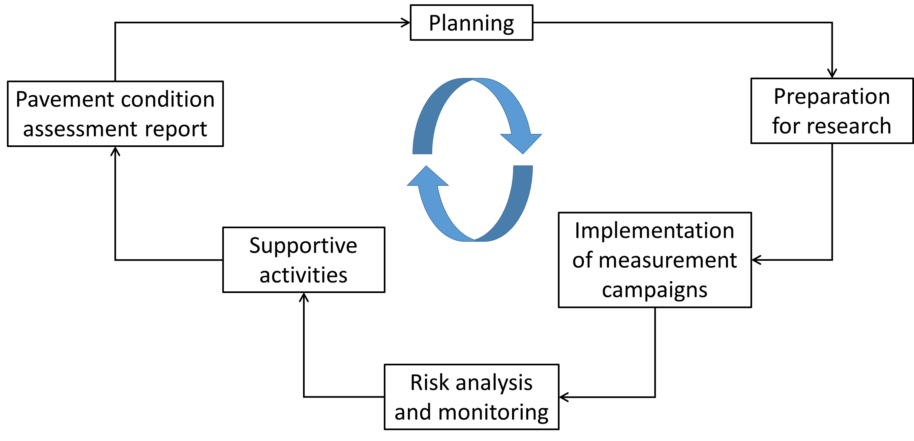
Système de diagnostic de l’état des chaussées
Mise à jour périodique des données
Planification
Rapport d’évaluation de
l’état de la chaussée
Préparation des
investigations
Activités de
soutien
Réalisation des
campagnes de
mesures
Analyse des risques
et suivi

Slide 8
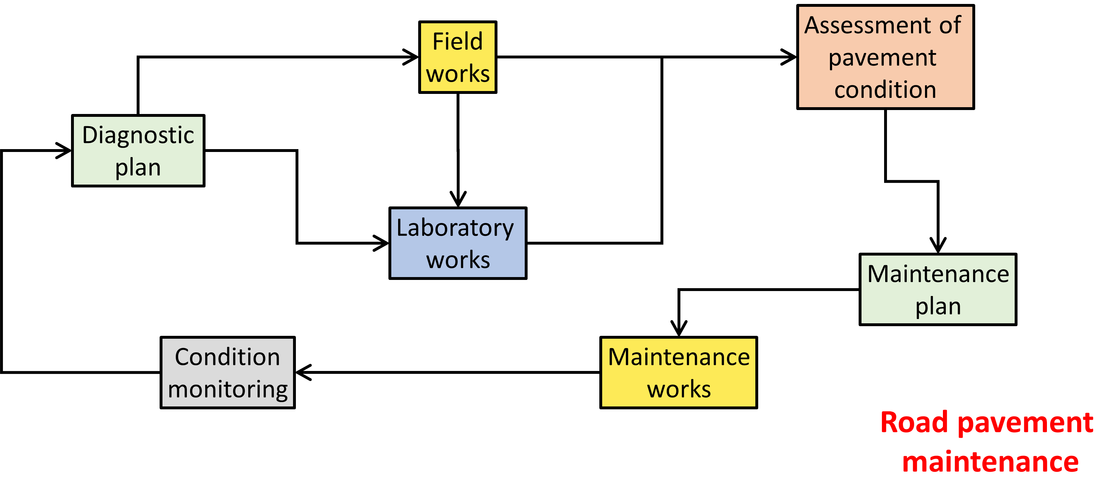
Système de diagnostic de l’état des chaussées
Approche générale
Évaluation de
l’état de la
chaussée
Travaux
de terrain
Plan de
diagnostic
Travaux en
laboratoire
Plan
d’entretien
Suivi de
l’état
Travaux
d’entretien
Entretien
des chaussées
routières

Slide 9
Système de diagnostic de l’état des chaussées
Procédure générale :
Campagne de mesures.
Sections fiables et sections marquées.
Évaluations par section et niveau moyen des évaluations par section.
Paramètre(s) dominant(s) au niveau d’alerte et au niveau critique.
Besoins de rénovation.
Évaluation globale de l’état de la chaussée.

Slide 10
Système de diagnostic de l’état des chaussées
Évaluation de l’état de la chaussée :
Évaluation générale actuelle
Évaluation détaillée avant les travaux d’entretien

Slide 11
Système de diagnostic de l’état des chaussées
Évaluation actuelle de l’état de la chaussée :
Évaluation initiale – essais zéro, servant de point de référence pour évaluer la dégradation de la chaussée
Suivi systématique – mesures continues de caractéristiques sélectionnées afin de déterminer l’état de la chaussée
Essais finaux – essais diagnostiquant les causes des dégradations et déterminant les travaux d’entretien ou de modernisation nécessaires.

Slide 12
Système de diagnostic de l’état des chaussées
Évaluation préalable aux travaux d’entretien :
Évaluation de l’état de la surface existante
Évaluation de l’état des différentes couches
Réalisation d’études préliminaires
Choix de la technologie de rénovation
Réalisation d’études pour la rénovation sélectionnée.

Slide 13
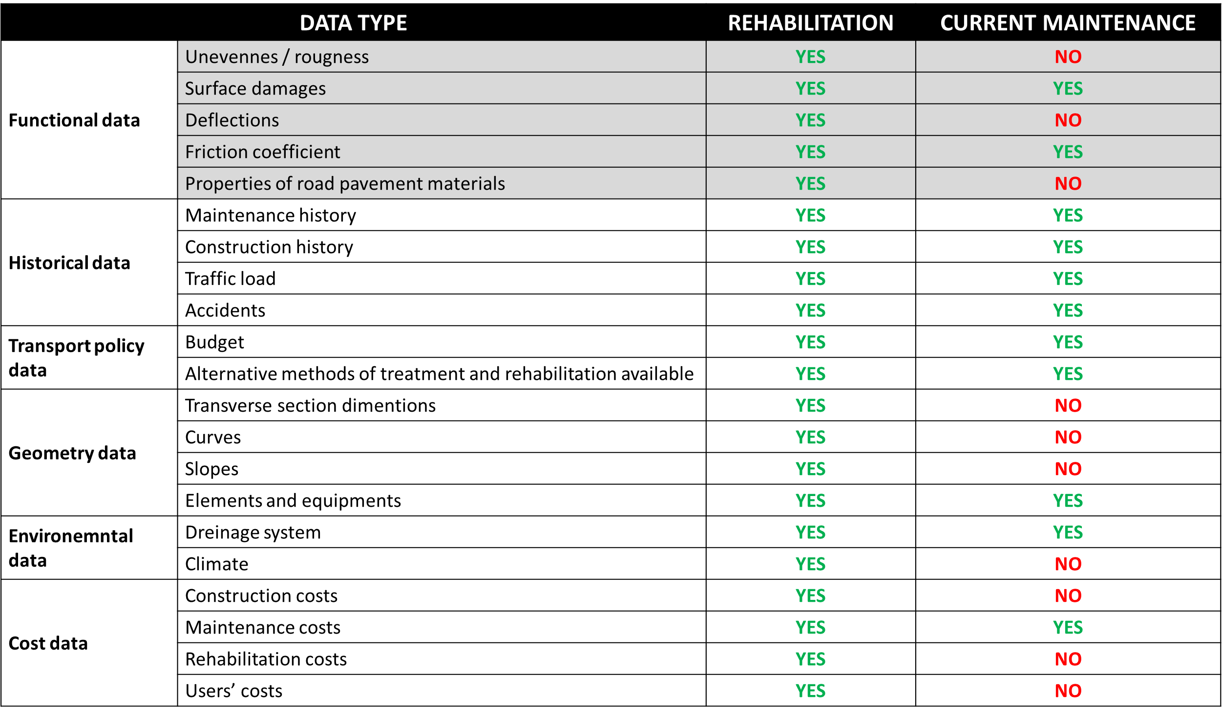
Système de diagnostic de l’état des chaussées
Que faut-il évaluer ?
TYPE DE DONNÉES
RÉHABILITATION
ENTRETIEN COURANT
Données
fonctionnelles
Uni / rugosité
OUI
NON
Dégradations de surface
OUI
OUI
Déflexions
OUI
NON
Coefficient d’adhérence
OUI
OUI
Propriétés des matériaux de chaussée
OUI
NON
Données
historiques
Historique de l’entretien
OUI
OUI
Historique de la construction
OUI
OUI
Charge de trafic
OUI
OUI
Accidents
OUI
OUI
Données de politique
des transports
Budget
OUI
OUI
Méthodes alternatives de traitement et de réhabilitation disponibles
OUI
OUI
Données
géométriques
Dimensions du profil en travers
OUI
NON
Courbes
OUI
NON
Pentes
OUI
NON
Éléments et équipements
OUI
OUI
Données
environnementales
Système de drainage
OUI
OUI
Climat
OUI
NON
Données de coûts
Coûts de construction
OUI
NON
Coûts d’entretien
OUI
OUI
Coûts de réhabilitation
OUI
NON
Coûts pour les usagers
OUI
NON

Slide 14
Paramètres du système de diagnostic de l’état des chaussées

Slide 15
État de la surface de chaussée – paramètres
durabilité de la surface
indice de déflexion de la chaussée
indice de courbure de déflexion de la chaussée
état des fissures en surface
régularité longitudinale
profondeur des ornières
coefficient de frottement
macrotexture de surface
état de la surface routière

Slide 16
État du marquage horizontal – paramètres
Coefficient de luminance rétroréfléchie
Coefficient de luminance sous éclairage diffus
Valeur de résistance au glissement

Slide 17
Normalisation des valeurs des paramètres
NORMALISATION – processus de transformation d’un paramètre physique décrivant l’état de la surface routière en un paramètre sans dimension normalisé (sur une échelle de 0 à 100), appelé valeur d’état de la chaussée.
Valeur normalisée = 0 - pire état possible
Valeur normalisée = 100 - meilleur état possible

Slide 18
Valeurs, classes et niveaux d’état
Valeurs d’état :
– attribution de valeurs numériques sans dimension aux différents paramètres d’état de la chaussée, de 0 à 100 ; des valeurs plus élevées indiquent un meilleur état technique de la chaussée.
Classes d’état de la chaussée :
– classe A (bon état), classe B (état satisfaisant),
classe C (état insatisfaisant), classe D (mauvais état).
Niveaux d’état de la chaussée :
– niveau souhaitable (bon ou satisfaisant), niveau d’alerte (état insatisfaisant), niveau critique (mauvais état).

Slide 19
Paramètres dominants
Paramètre dominant au niveau critique (mauvais état)
– paramètre classé en classe D et présentant la priorité la plus élevée.
Paramètre dominant au niveau d’alerte (état insatisfaisant)
– paramètre classé en classe C et présentant la priorité la plus élevée.
Le paramètre dominant au niveau souhaitable (bon état)
– n’existe pas si aucun paramètre n’a été classé en classe C ou D.

Slide 20
Détails du devoir

Slide 21
Détails du devoir
La tâche est la suivante :
En groupes, préparez une présentation PowerPoint de 30 minutes sur un sujet donné.
Présentez-la à la date indiquée (séance n°).
Le devoir doit être réparti entre tous les étudiants du groupe. Chaque étudiant du groupe doit recevoir une partie précise du travail.
Pendant la présentation en classe, chacun doit présenter (expliquer et montrer) les résultats de sa propre partie du devoir.

Slide 22
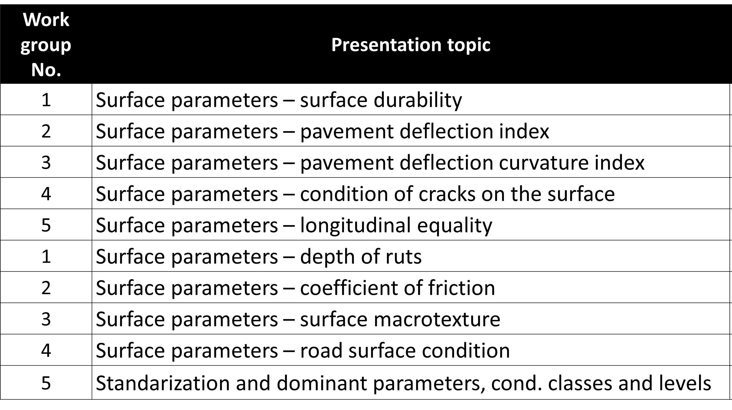
Détails du devoir
Sujets et groupes de travail – plan pour les 10 prochaines séances :
N° du
groupe de
travail
Sujet de présentation
Paramètres de surface – durabilité de la surface
Paramètres de surface – indice de déflexion de la chaussée
Paramètres de surface – indice de courbure de déflexion de la chaussée
Paramètres de surface – état des fissures en surface
Paramètres de surface – uni longitudinal
Paramètres de surface – profondeur des ornières
Paramètres de surface – coefficient d’adhérence
Paramètres de surface – macrotexture
Paramètres de surface – état de la surface routière
Normalisation et paramètres dominants, classes et niveaux d’état

Slide 23
Détails du devoir
Présentations sur les paramètres de chaussée :
Quelle est la signification physique du paramètre ?
Quelle est l’unité du paramètre ?
Quelles sont les valeurs limites et acceptables du paramètre ?
Comment mesurer ce paramètre ?
Quel équipement est nécessaire pour les mesures ?
Comment fonctionne cet équipement ?
Comment évaluer et analyser les résultats de mesure ?

Slide 24
Détails du devoir
Présentation sur la normalisation, les classes et les niveaux :
Comment normaliser ?
Comment déterminer les classes d’état ?
Comment déterminer les niveaux d’état ?
Comment les valeurs normalisées se rapportent-elles aux notes et aux niveaux d’état ?
Quelles sont les valeurs limites ?
Comment déterminer les paramètres dominants ?
Comment associer les paramètres dominants aux classes et aux niveaux d’état ?

Slide 25
Détails du devoir
N’oubliez pas également de :
indiquer les sources bibliographiques utilisées...
explorer le sujet avant de commencer à élaborer votre présentation...
présenter le sujet aux autres de manière simple, claire et compréhensible...
les connaissances que vous transmettrez serviront de base aux réflexions ultérieures sur l’entretien de la surface (étude approfondie et complète du problème)...

Slide 26
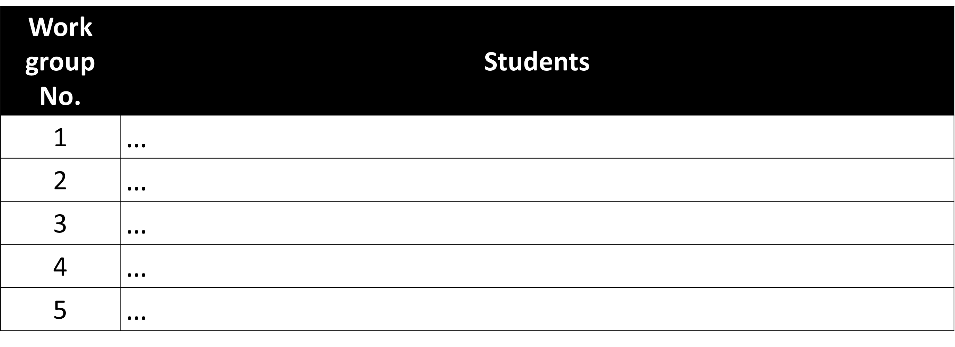
Détails du devoir
Répartition en groupes de travail :
N° du
groupe de
travail
Étudiants

